Slide 1
Кодирование команд.
Часть 1.

Slide 2
Введение
С целью лучшего понимания архитектуры ЭВМ рассмотрим машинное представление команд различных форматов, использующих различные режимы адресации операндов.
Рассмотрим это на примере операции сложения.
Так как в системе команд ЭВМ (микропроцесcор Intel) результат операции записывается на место первого операнда, то данная операция будет иметь вид:
a = a + b.

Slide 3
Введение
Для наглядного представления команды будем пользоваться ее символической записью, приближенной к записи на языке Ассемблер.
Общий формат ассемблерной команды имеет следующий вид:
[Метка:] Мнемоника_операции Операнд,Операнд [; Комментарий]
Метка - это идентификатор, присваиваемый адресу первого байта команды.
Наличие метки в команде необязательно.
При отсутствии метки двоеточия быть не должно.

Slide 4
Введение
[Метка:] Мнемоника_операции Операнд,Операнд [; Комментарий]
Во всех командах необходимо наличие мнемоники, обозначающей выполняемую команду.
Наличие и количество (один или два) операндов зависит от команды.
В случае двух операндов они разделяются запятой, при этом первым указывается операнд-приемник, а вторым - операнд-источник.
Поле комментария предназначено для пояснения программы и может содержать любую комбинацию символов.
При отсутствии комментария точка с запятой может не ставиться.

Slide 5
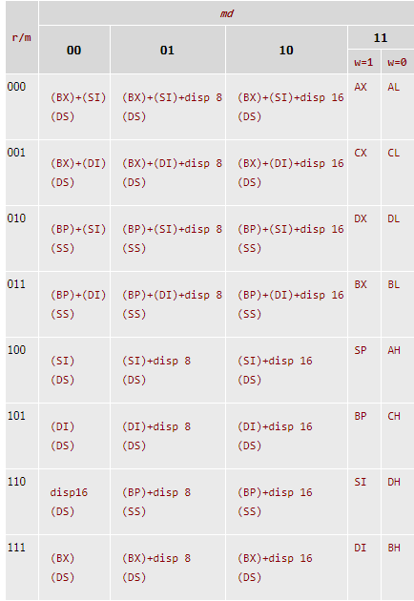
1. Кодирование линейных команд
Пример 1.
Оба операнда находятся в регистрах общего назначения: (AX) = a; (CX) = b.
Для обращения к операндам используется прямая регистровая адресация.
Символическая запись команды:
ADD AX, CX
Согласно таблице 2 предыдущей лекции машинное представление этой команды имеет вид:
000000dw md reg r/m

Slide 6
1. Кодирование линейных команд
ADD AX, CX
000000dw md reg r/m
По условию операнды занимают полноразрядные регистры длиной 1 слово (16 разрядов), следовательно, необходимо установить w=1.
Так как оба операнда располагаются в регистрах общего назначения, то любой из них можно закодировать в поле reg.
Поэтому команда может иметь два различных представления в машинном коде.

Slide 7
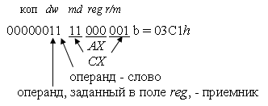
1. Кодирование линейных команд
ADD AX, CX
000000dw md reg r/m
Если в поле reg закодирован номер регистра AX, то бит приемника результата d=1.
Если в поле reg закодирован номер регистра CX, то бит приемника результата d=0.
Здесь и далее в записи команд b означает двоичное представление, h - 16-е.

Slide 8
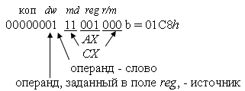
1. Кодирование линейных команд
ADD AX, CX
000000dw md reg r/m
Если в поле reg закодирован номер регистра AX, то бит приемника результата d=1.
Если в поле reg закодирован номер регистра CX, то бит приемника результата d=0.
или:

Slide 9
1. Кодирование линейных команд
ADD AX, CX
000000dw md reg r/m
После выполнения команды в AX будет записана сумма содержимого регистров AX и CX, а указатель команды IP увеличится на длину выполненной команды (2 байта) и будет указывать на первый байт следующей команды.

Slide 10
1. Кодирование линейных команд
ADD AX, CX
000000dw md reg r/m
Здесь и далее представление информации будем давать в 16-м виде, если другое не оговорено особо.
Если перед началом выполнения команды (AX)=0C34,
(CX)=1020,
(IP) =0012,
то после ее выполнения
(AX)=1C54,
(CX)=1020,
(IP)=0014.

Slide 11
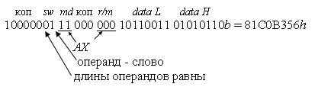
1. Кодирование линейных команд
Пример 2.
Операнд a находится в регистре AX, b - непосредственный операнд, равный 56B3h.
Символическая запись команды:
ADD AX,56B3h
Машинное представление:

Slide 12
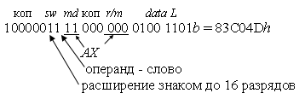
1. Кодирование линейных команд
Если непосредственный операнд имеет величину, которая может быть закодирована в одном байте, например, 77 (в десятичной системе счисления), что при представлении в дополнительном коде дает 0100 1101b = 4Dh, то за счет использования признака s удается сократить длину команды:

Slide 13

1. Кодирование линейных команд
Данное представление команды построено по общей схеме команд суммирования любого регистра с непосредственным операндом.
Так как в нашем случае непосредственный операнд суммируется с содержимым регистра AX, то команда может быть записана в специальном формате работы с регистром- аккумулятором и иметь меньшую длину:
для операнда 56B3h.
Возможность использования признака s в этом формате отсутствует.

Slide 14
1. Кодирование линейных команд
Пусть перед началом выполнения команды (AX)=03A4, (IP)=0012.
Тогда результатом выполнения команды
ADD AX,56B3h
будет:
(AX)=5A57,
(IP)=0016.

Slide 15
1. Кодирование линейных команд
Пусть перед началом выполнения команды (AX)=03A4, (IP)=0012.
А результатом выполнения команды
ADD AL,B3h
будет:
(AX)=0357,
(IP)=0015, если команда закодирована по общей схеме, и (IP)=0014 - если по схеме суммирования с аккумулятором.
В последнем случае действие выполняется лишь с младшим байтом регистра AX, то есть с регистром AL, и его результат не влияет на содержимое AH.

Slide 16
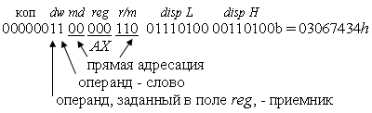
1. Кодирование линейных команд
Пример 3.
Операнд a находится в AX, операнд b - в оперативной памяти по прямому адресу 3474h.
Символическая запись команды:
ADD AX,[3474h]
Ее машинное представление:
Пусть перед выполнением команды (AX)=1234, [3474h]=1A, [3475h]=25, (IP)=0014.
Напомним, что адрес слова в оперативной памяти - это адрес его младшего байта. Тогда после выполнения команды: (AX)=374E, (IP)=0016.

Slide 17
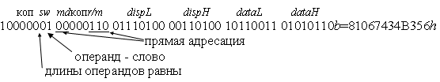
1. Кодирование линейных команд
Пример 4.
Если операнд a находится в оперативной памяти по прямому адресу 3474h, а операнд b представляет собой непосредственный операнд, равный 56B3h, то символическая запись команды имеет вид:
ADD [3474h],56B3h
а ее машинное представление:
После примера 3: (AX)= 374E, [3474h]=1A, [3475h]=25, (IP)=0016.
Результатом операции будет: [3474]=CD, [3475]=7B, (IP)=0018.

Slide 18
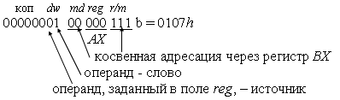
1. Кодирование линейных команд
Пример 5.
Операнд a находится в слове оперативной памяти, адрес которого хранится в регистре BX, а операнд b - в регистре AX. В этом случае адресация операнда a - регистровая косвенная.
Символическая запись команды:
ADD [BX],AX
Машинное представление:
Если перед выполнением команды (AX)=1234, (BX)=3474, [3474]=D7, [3475]=11, (IP)=0012, то в результате выполнения команды произойдут следующие изменения: [3474]=0B, [3475]=24, (IP)=0014.

Slide 19
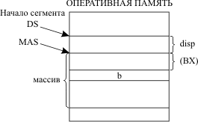
1. Кодирование линейных команд
Пример 6.
Операнд a находится в AX.
Операнд b является элементом массива, первый элемент которого помечен меткой MAS, а положение операнда b в массиве определяется содержимым регистра BX.
Символическая запись команды:
ADD AX,MAS[BX]

Slide 20
1. Кодирование линейных команд
Символическая запись команды:
ADD AX,MAS[BX]
При ассемблировании программы метке ставится в соответствие смещение относительно начала сегмента.
Таким образом, операнд b будет определяться в данном случае с помощью регистровой относительной адресации (суммирование значения смещения и содержимого регистра).

Slide 21
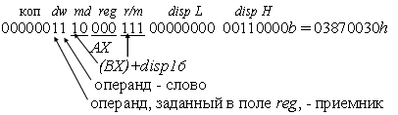
1. Кодирование линейных команд
Символическая запись команды:
ADD AX,MAS[BX]
Пусть начало массива MAS имеет смещение в 3000h байтов от начала сегмента DS.
Тогда машинный код команды будет иметь вид:
Если перед выполнением команды (AX)=1234, (BX)=0074, [3074]=E6, [3075]=64, (IP)=0102, то результатом будет: (AX)=771A, (IP)=0106.

Slide 22
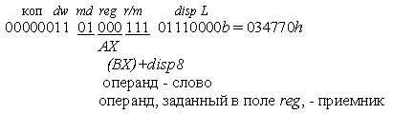
1. Кодирование линейных команд
Символическая запись команды:
ADD AX,MAS[BX]
Если начало массива располагается со смещением 70h байтов от начала сегмента DS, то программа Ассемблера сформирует более короткий машинный код команды:
Если исходное состояние элементов хранения совпадает с предыдущим, за исключением (BX)=3004, то и результат будет таким же, за исключением (IP)=0105.

Slide 23
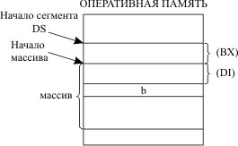
1. Кодирование линейных команд
Символическая запись команды имеет вид:
ADD AL,[BX+DI]
Символическая запись команды имеет вид:
ADD AL,[BX+DI]
Пример 7.
Операнд a находится в регистре AL.
Операнд b является элементом массива, начальный адрес которого находится в регистре BX.
Положение элемента в массиве определяется регистром DI.
В этом случае обращение к операнду b происходит посредством базово-индексной адресации.
Символическая запись команды имеет вид:
ADD AL,[BX+DI]

Slide 24
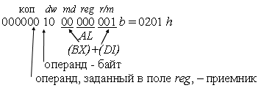
1. Кодирование линейных команд
Символическая запись команды имеет вид:
ADD AL,[BX+DI]
Так как первый операнд находится в регистре AL, то он имеет длину 1 байт.
Поэтому в машинном представлении команды w=0, и она выглядит следующим образом:

Slide 25
1. Кодирование линейных команд
Символическая запись команды имеет вид:
ADD AL,[BX+DI]
Если до начала выполнения команды (AX)=25B7, (BX)=3000, (DI)=0474, [3474]=77, (IP)=2519, то после ее выполнения произойдут следующие изменения: (AX)=252E, (IP)=251B.
Внимание! Содержимое регистра AL представляет собой младший байт регистра AX.
Так как операция проводится над байтами, то перенос в старший байт регистра AX блокируется.

Slide 26
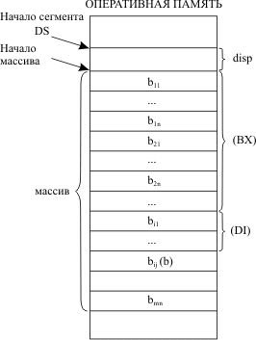
1. Кодирование линейных команд
Пример 8.
Операнд a находится в регистре AH.
Операнд b является элементом двумерного массива, первый элемент которого помечен меткой MAS.
Длина (в байтах) от начала массива до начала строки, в которой расположен операнд, хранится в регистре BX, а в регистре DI хранится количество байт от начала текущей строки до операнда b.
Символическая запись команды:
ADD AH,MAS[BX+DI]

Slide 27
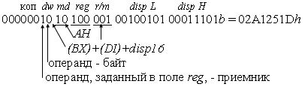
1. Кодирование линейных команд
Символическая запись команды:
ADD AH,MAS[BX+DI]
Машинный код команды будет зависеть от того, как далеко относительно начала сегмента располагается начало массива (см. пример 6).
Если это смещение занимает 2 байта и, например, равно 1D25, то машинный код команды имеет вид:

Slide 28
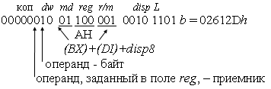
1. Кодирование линейных команд
Символическая запись команды:
ADD AH,MAS[BX+DI]
Если смещение более короткое и может быть записано в одном байте, например, 2D, то машинное представление команды следующее
При (AX)=84A3, [(BX)+(DI)+disp8]=3474, [3474]=77, (IP)=0110 результат будет:
(AX)=FBA3, (IP)=0114 в первом случае
и (IP)=0113 во втором.

Slide 29
1. Кодирование линейных команд
Пример 9.
Операнд a находится в оперативной памяти по прямому адресу 3474.
Адрес операнда b, также находящегося в оперативной памяти, содержится в регистре SI.
Сложение этих операндов (a = a + b) невозможно выполнить, используя только одну команду, так как система команд не предусматривает сложения операндов формата "память-память".
Поэтому одним из возможных вариантов решения этого примера может быть:
MOV AX,[SI]; AX=b
ADD [3474h],AX; a=a+b
Кодирование каждой из этих команд проводится по рассмотренным выше правилам.

Slide 30


